Slide 1
PERFIL DA TURMA
(49 respostas)
Ano previsto para formatura
(67%)
(31%)
(2%)

Slide 2
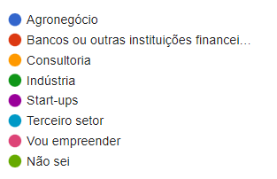
PERFIL DA TURMA
(49 respostas)
Em que tipo de empresa pretende desenvolver sua carreira:
Não sei
Consultoria
Bancos e outras instituições financeiras

Slide 3
PERFIL DA TURMA
(49 respostas)
Está fazendo estágio?

Slide 4
PERFIL DA TURMA
(19 respostas)
Se está fazendo estágio, informe em qual tipo de empresa:

Slide 5
PERFIL DA TURMA
(49 respostas)
Competências mais importantes para a empresa
Visão estratégica
Capacidade de planejamento
Comunicação / argumentação
Trabalho em equipe

Slide 6
PERFIL DA TURMA
(49 respostas)
Competências mais desenvolvidas pelo aluno
Capacidade de autoaprendizagem
Visão estratégica
Capacidade de adaptação / flexibilidade

Slide 7
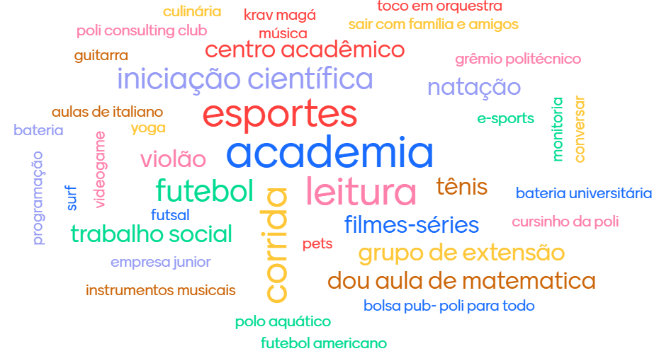
PERFIL DA TURMA
(32 respostas)
Atividades extracurriculares

